Slide 1
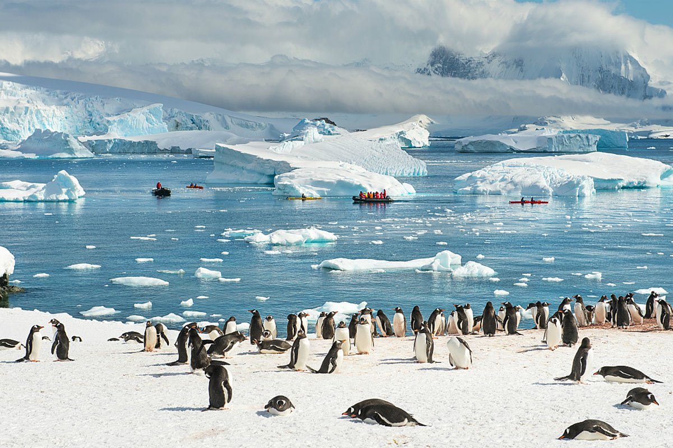
География
6
класс
Географическое положение, история изученности, геологическое строение, полезные ископаемые
и рельеф.
Климат и органический мир Антарктиды.

Slide 2
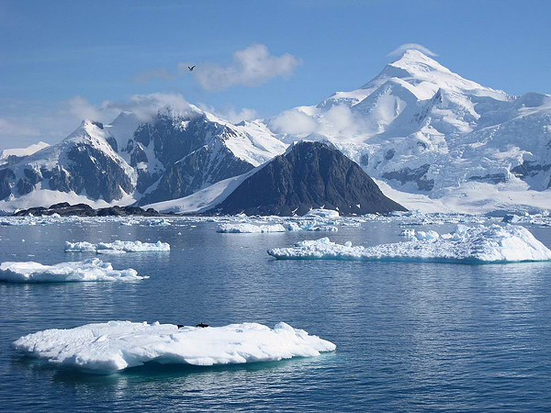

ПОЗНАКОМИМСЯ …
ОСНОВНЫМИ ОСОБЕННОСТЯМИ АНТАРКТИДЫ
ГЕОГРАФИЧЕСКИМ ПОЛОЖЕНИЕМ
ГЕОЛОГИЧЕСКИМ СТРОЕНИЕМ
ПОЛЕЗНЫМИ ИСКОПАЕМЫМИ И РЕЛЬЕФОМ
КЛИМАТОМ
ОРГАНИЧЕСКИМ МИРОМ

Slide 3
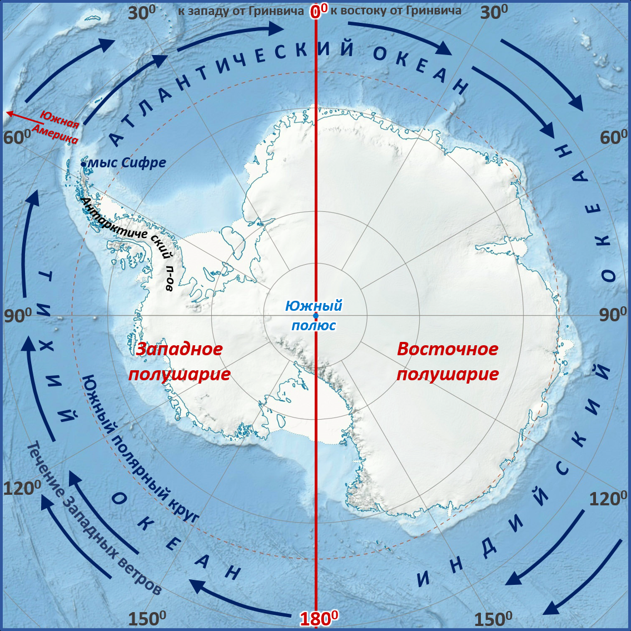
Основные особенности
Антарктида – материк, поверхность которого скрыта под мощной толщей покровных ледников
Это самый холодный и имеющий наибольшую среднюю высоту (2040) материк Земли
Имеется единственный крупный полуостров - Антарктический
Восход и закат солнца наблюдается один раз в году,
а полярный день и ночь длятся ровно полгода
Не принадлежит ни одному из государств мира. Это материк – объект международных научных исследований

Slide 4
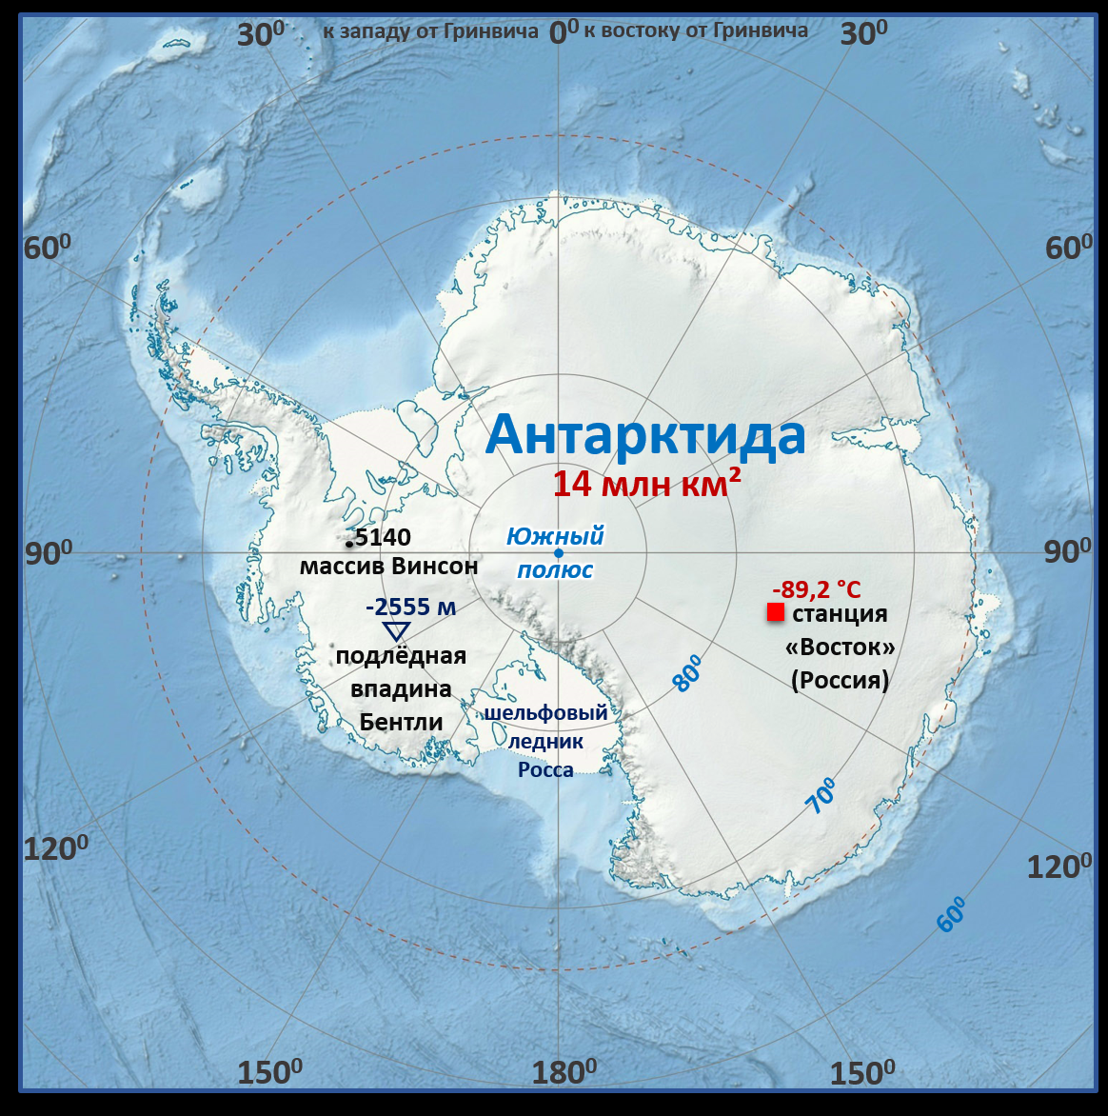
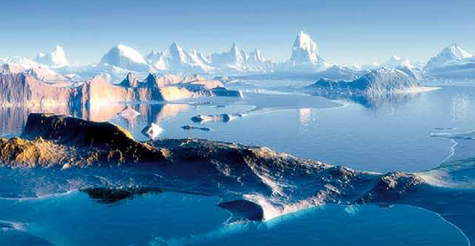
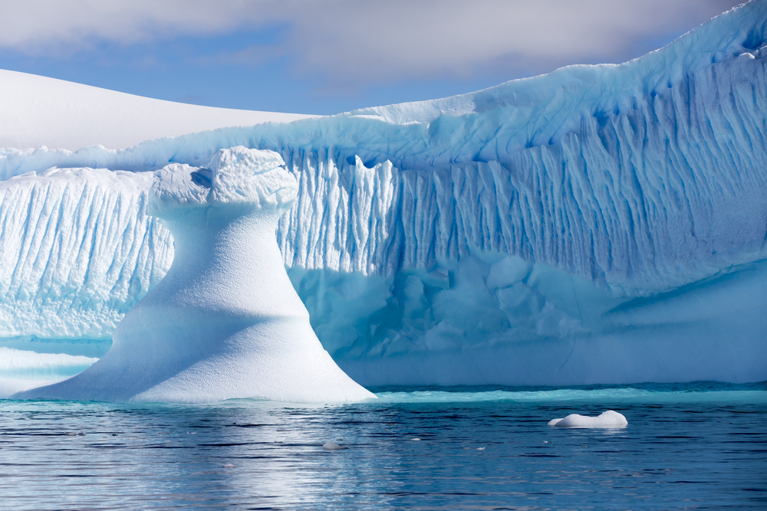
Географическое положение
Название «Антарктика» происходит от греческих слов и означает область, противоположную Арктике, от др.-греч. ἀντί (anti) — против и (arktikos) — северный (ἄρκτος (arctos) — медведь, по созвездию Большая Медведица)

Slide 5
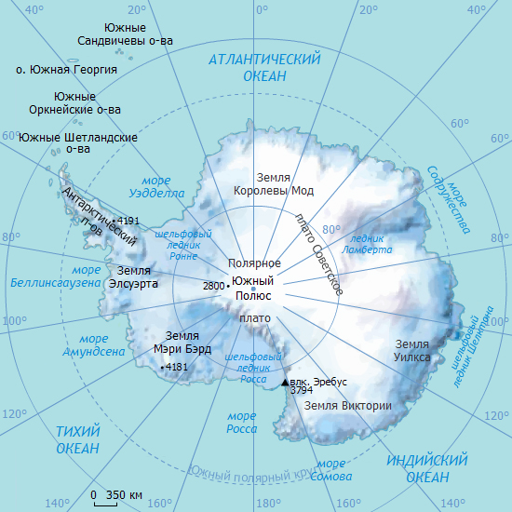
Географическое положение
Антарктида омывается водами всех океанов, кроме Северного Ледовитого. Ближе всего к Антарктиде находится Южная Америка (около 1000 км). Береговая линия материка слабо изрезана. Моря неглубоко вдаются в континент. Наиболее крупные из них: Росса, Уэдделла, Беллинсгаузена, Амундсена, названные в честь исследователей Антарктиды.

Slide 6
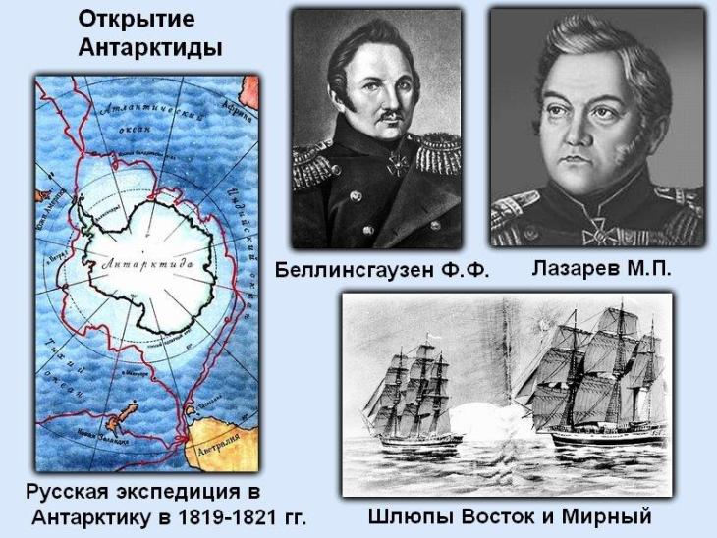
История исследования
Честь открытия континента принадлежит русским морякам — первой русской антарктической экспедиции 1819-1821 гг.
На шлюпах “Восток” и “Мирный”
под командованием
Ф.Ф. Беллинсгаузена
и М.П. Лазарева.
Непосредственное открытие побережья Антарктиды произошло
16 января 1820 года.

Slide 7
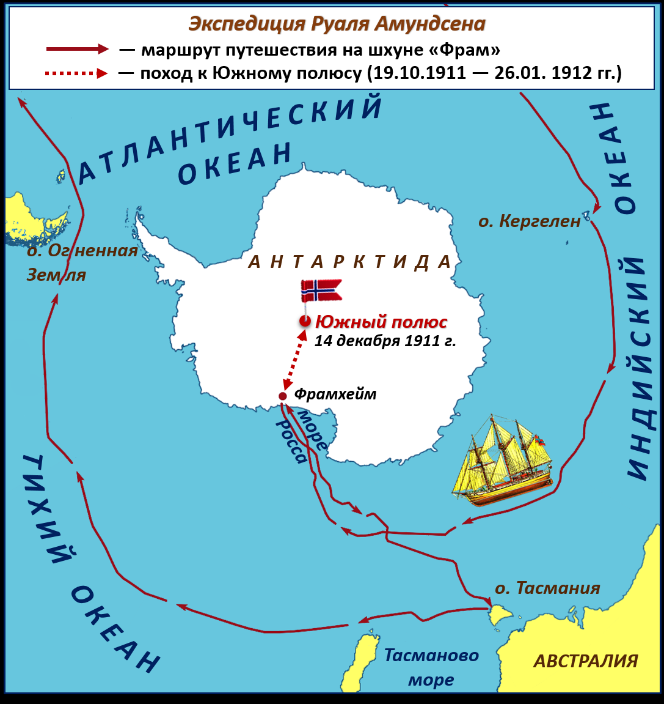
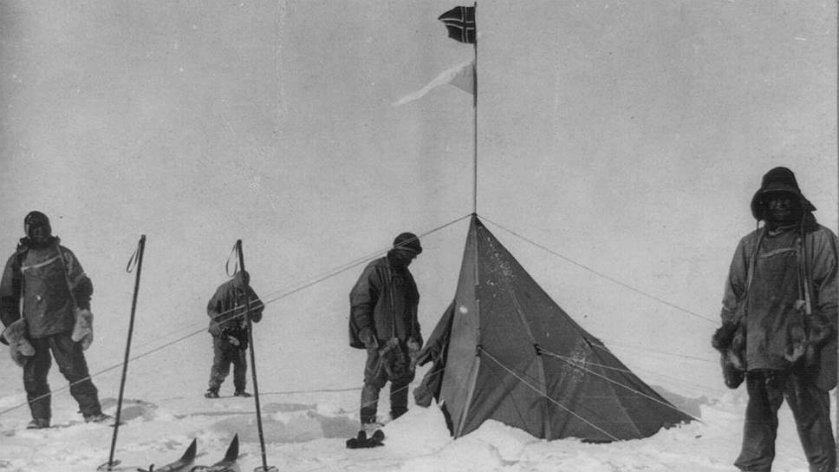
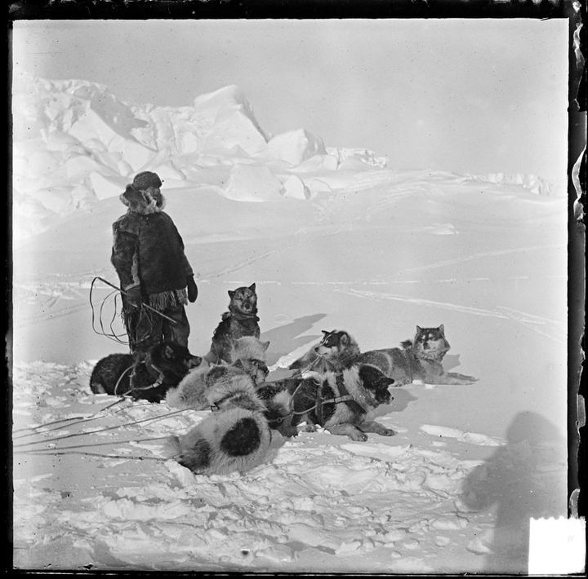
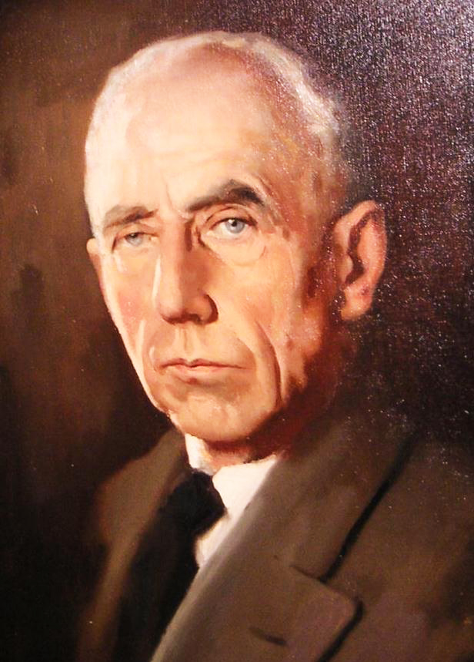
История исследования
октября 1911 года
5 человек во главе
с Амундсеном отправились к Южному полюсу на четырёх собачьих упряжках. 14 декабря экспедиция достигла Южного полюса, проделав путь в 1500 км, водрузила флаг Норвегии.
Состав экспедиции: Оскар Вистинг, Хелмер Хансен, Сверре Хассель, Олаф Бьоланд, Руаль Амундсен- норвежский полярный путешественник и рекордсмен. Весь поход на дистанцию 3000 км при постоянной температуре свыше −40° и сильных ветрах занял 99 дней.

Slide 8
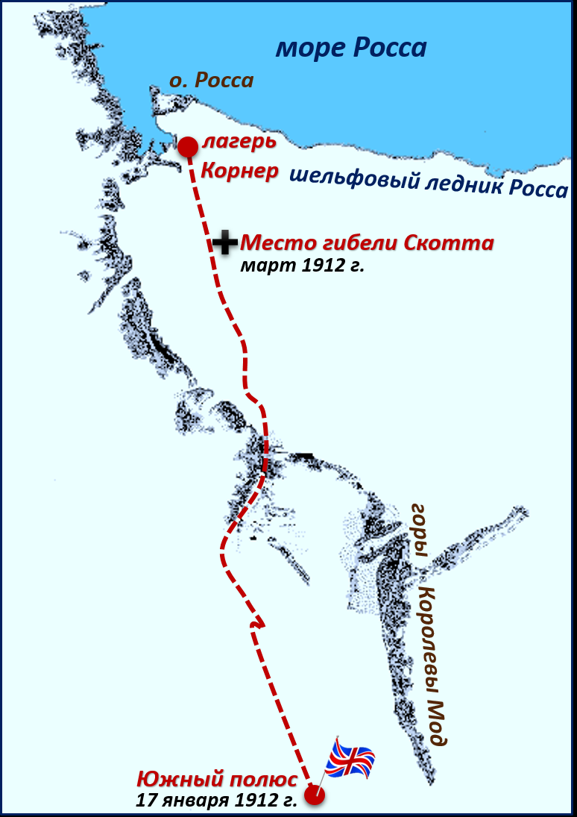
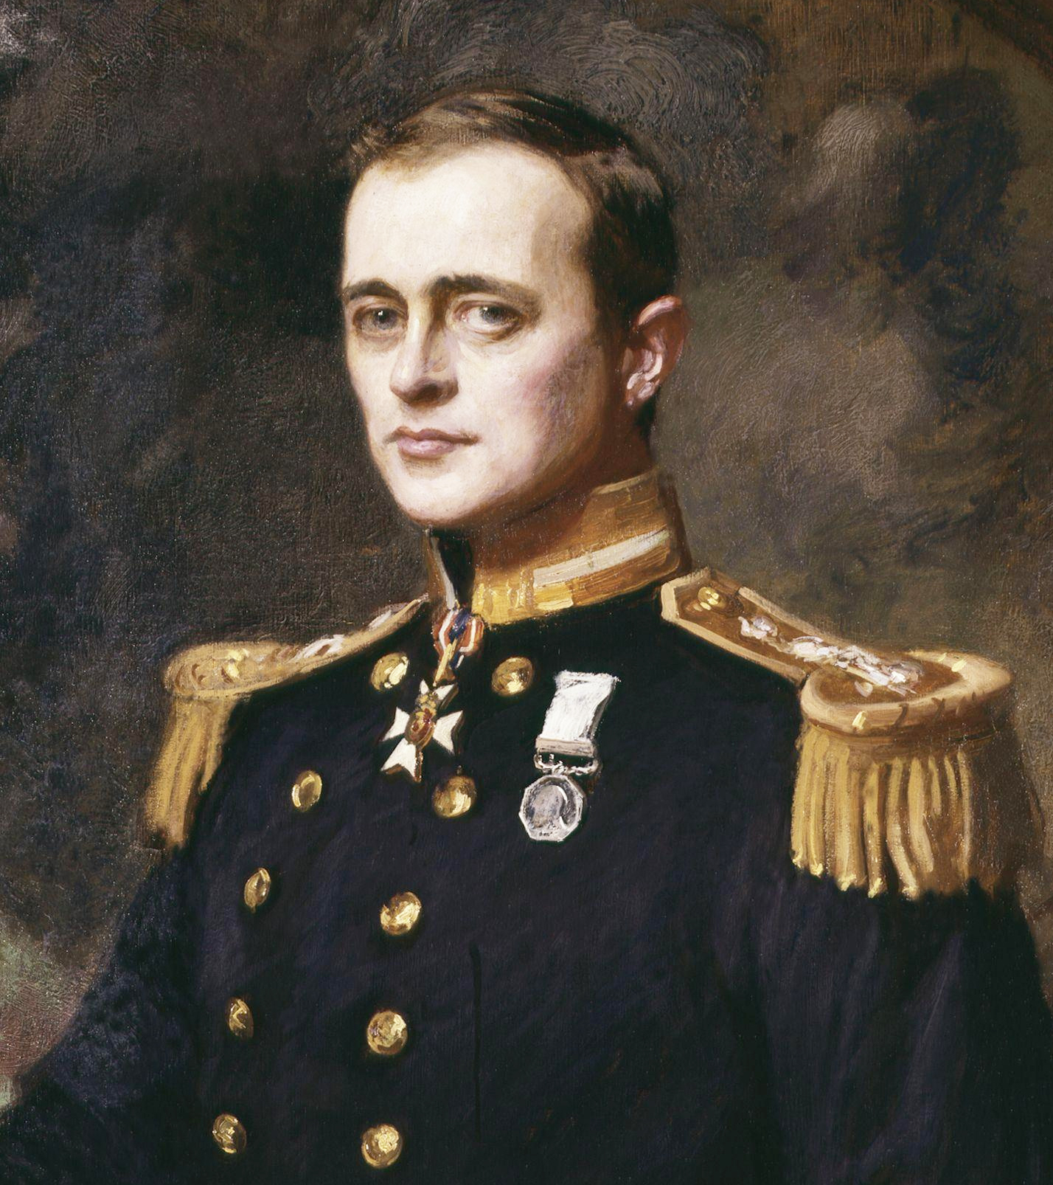
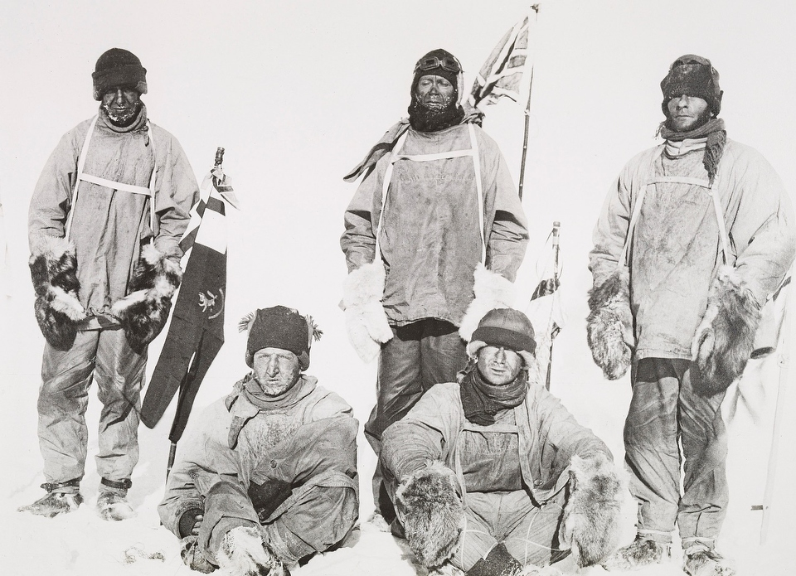
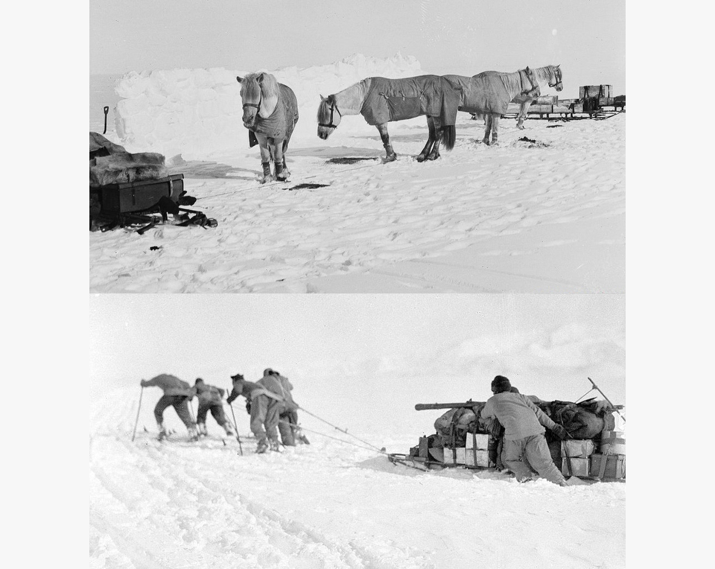
История исследования
Во время второй экспедиции Роберт Скотт - капитан королевского флота Великобритании вместе с ещё четырьмя участниками похода достиг Южного полюса 17 января 1912 года, но обнаружил, что их на несколько недель опередила норвежская экспедиция Руаля Амундсена. Роберт Скотт и его товарищи погибли на обратном пути от холода, голода и физического истощения.

Slide 9
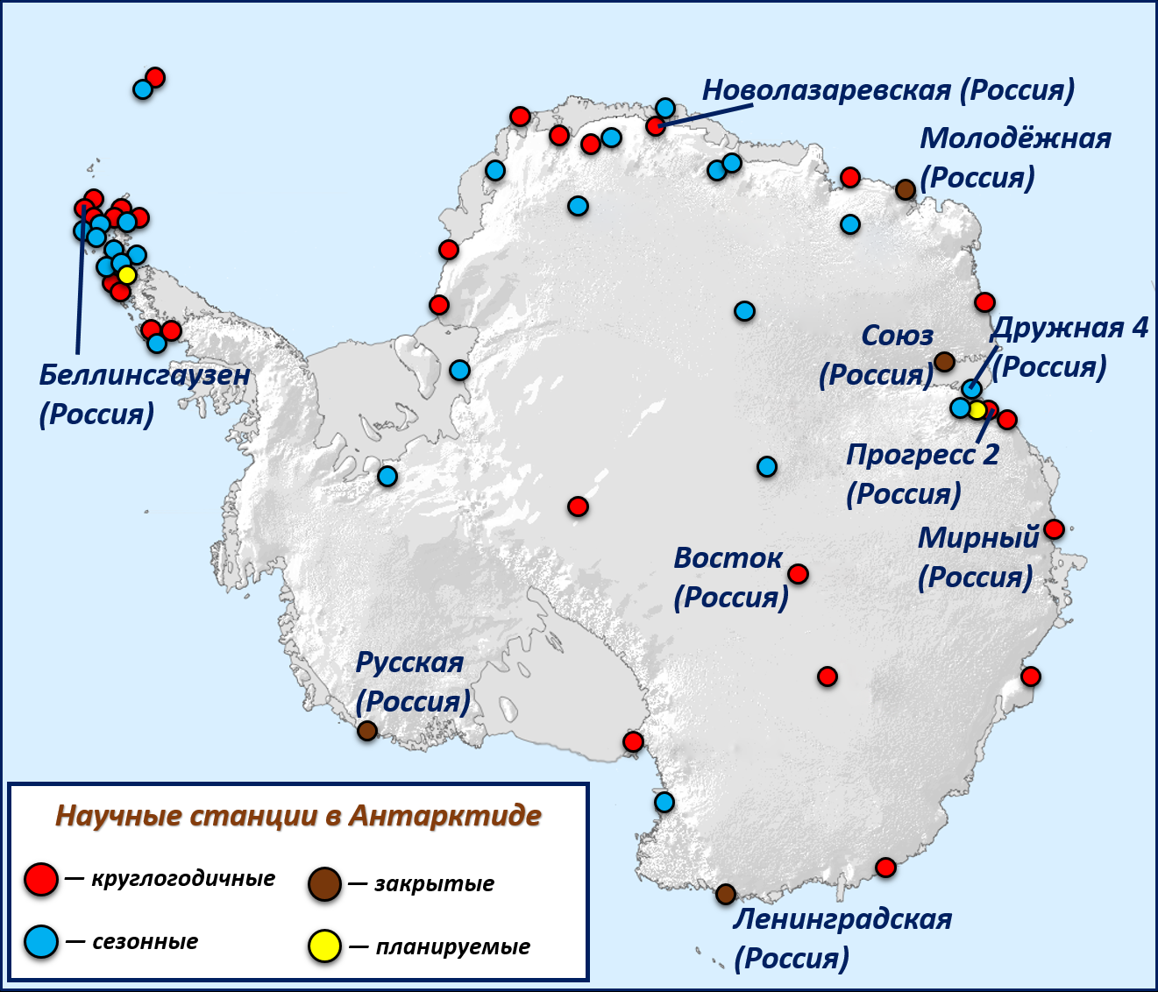
История исследования
Широкомасштабное изучение Антарктиды началось с исследований в рамках Международного геофизического года (1957-1958). В 1959 году 11 государств подписали «Договор об Антарктиде».
С 1959 года в Антарктиде появились постоянные научные станции. Они принадлежали различным государствам, из-за чего Антарктиду называют «материком мира».

Slide 10
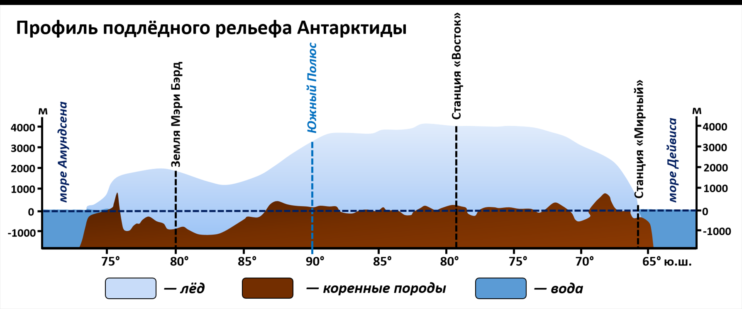
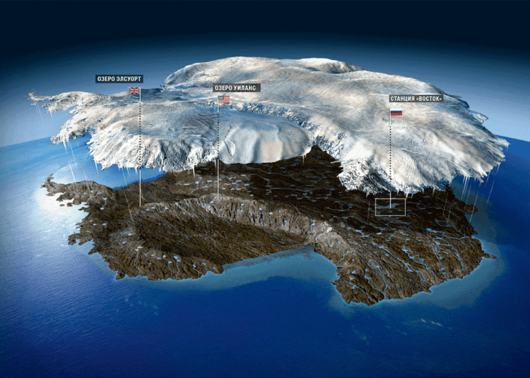
Геологическое строение
В древней геологической истории Антарктиды были периоды, когда её климат был умеренным и теплым, она была покрыта густыми лесами, например, в каменноугольный период. Оледенение началось 360 млн. лет назад. Возраст современного ледяного покрова насчитывает 20 млн. лет.
В основании Восточной Антарктиды лежит древняя Антарктическая платформа, входившая в состав Гондваны. Платформе соответствует равнинный рельеф.

Slide 11
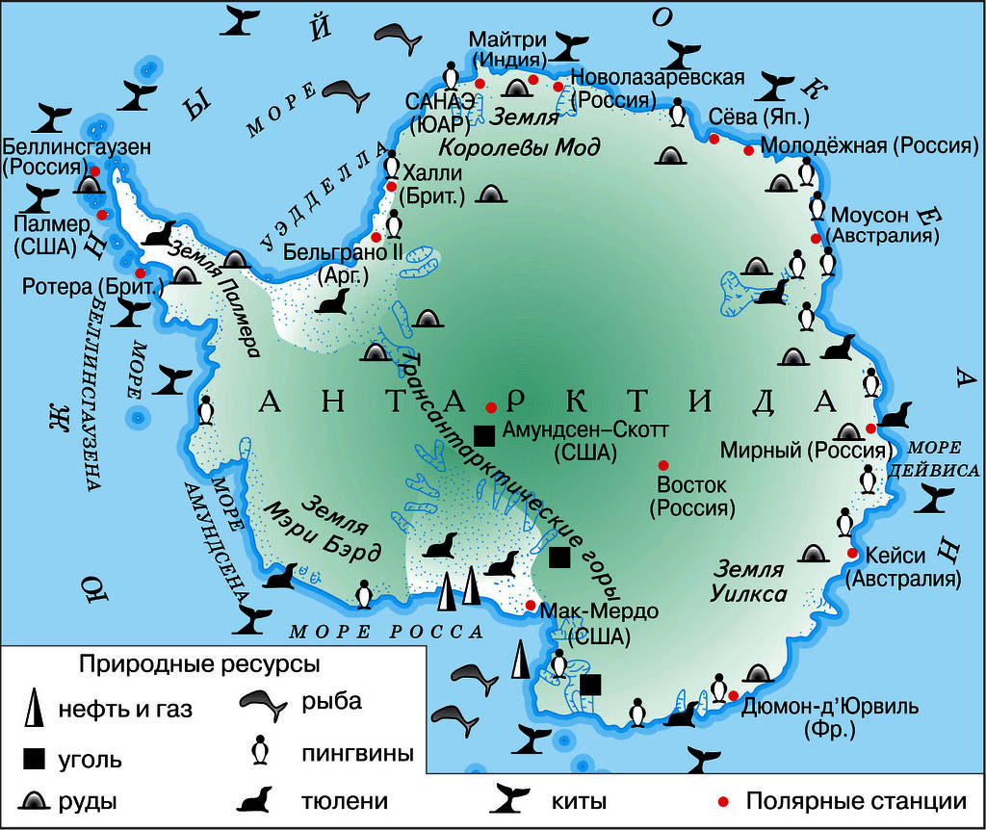
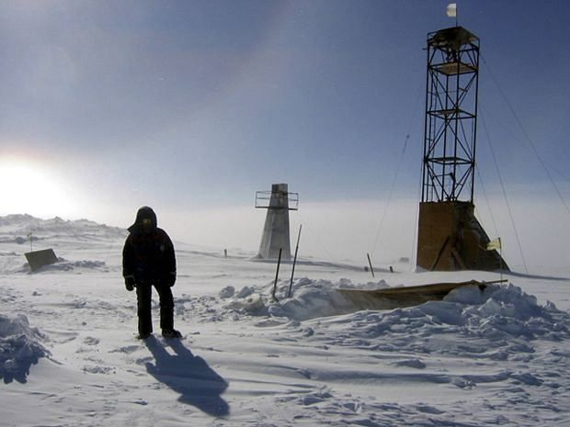
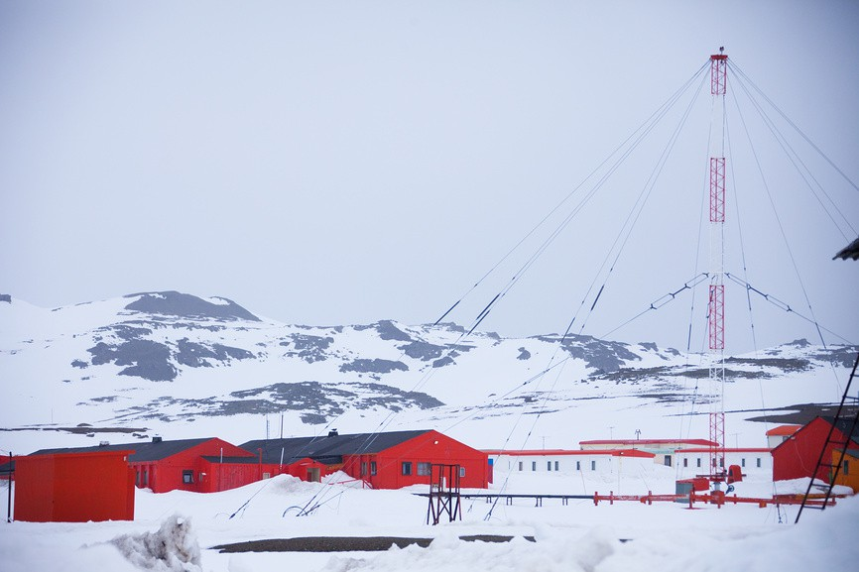
Полезные ископаемые
Согласно оценкам учёных, недра Антарктиды содержат значительное количество черных и цветных металлов, каменного угля, медной руды, молибдена, слюды, графита, никеля, свинца, цинка и прочего сырья. Имеются признаки наличия в недрах Антарктиды нефти, газа, горного хрусталя.

Slide 12
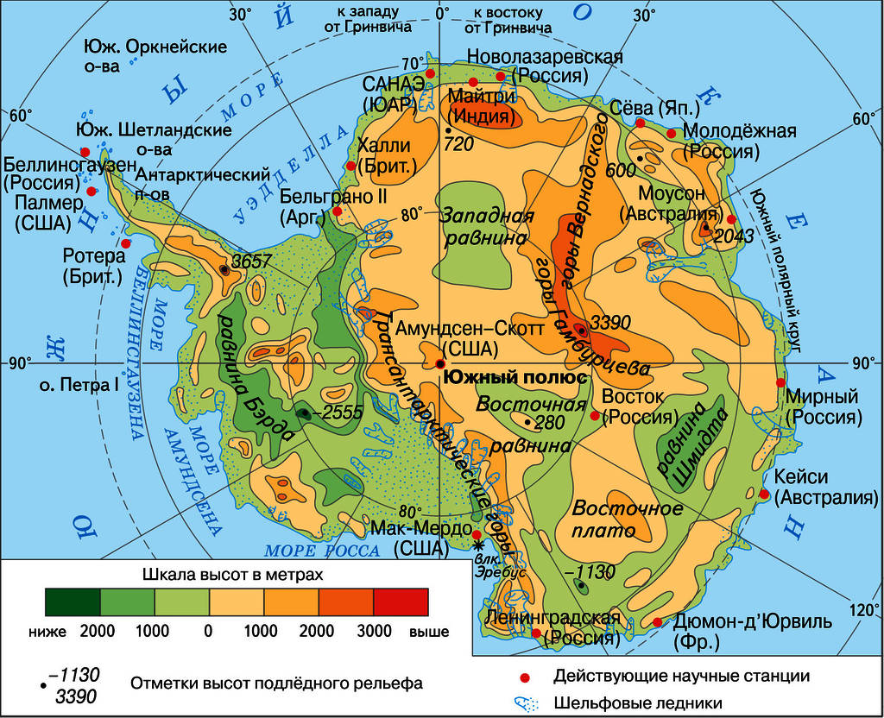
Рельеф
Средняя мощность ледникового покрова – 2 000 м, а максимальная –
4 500 м, почти 70% подледной поверхности находиться ниже уровня океана, и её средняя высота – 110 м над уровнем океана. Абсолютная высота впадины Бентли на равнине Берд - - 2 555 м.
Высочайшая точка - массив Винсон в горах Элсуэрт – 5140 м.

Slide 13
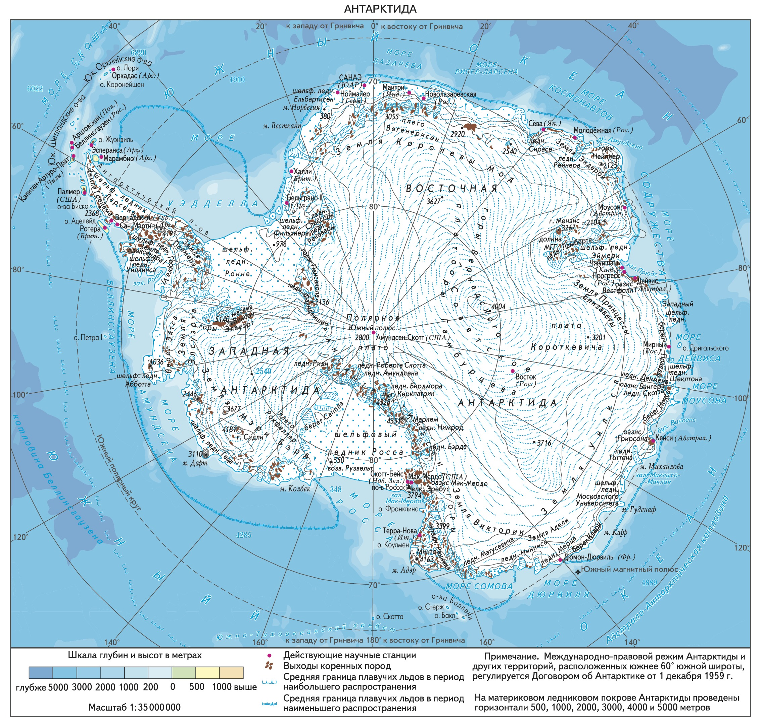
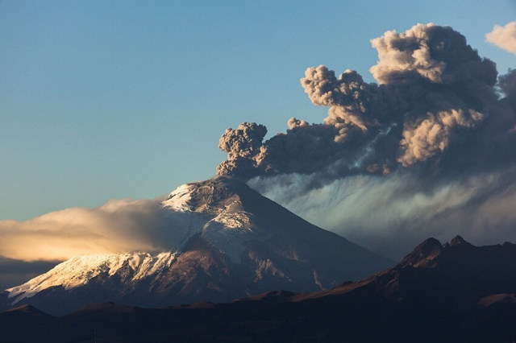
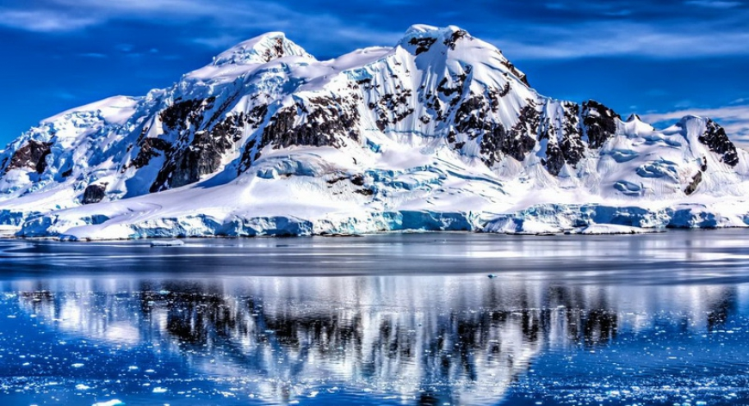

Рельеф
Трансантарктический хребет, являющийся продолжением гор Анд в Южной Америке, делит материк на две части – равнинную восточную и горную западную. Расположены три действующих вулкана. Самый высокий - вулкан Эребус (3 794 м)

Slide 14
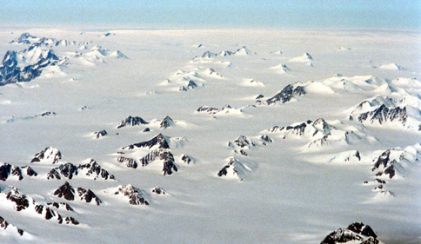
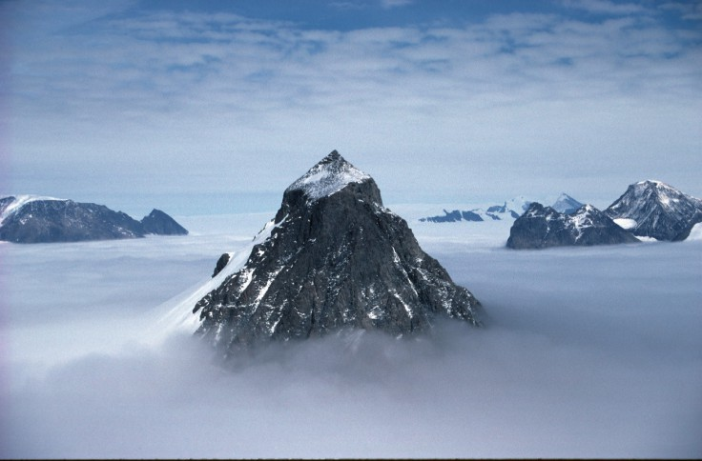
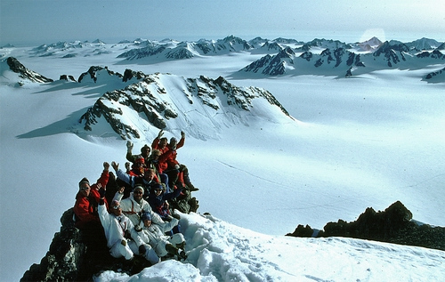
Рельеф
Нуната́к (гренл. nunataaq) — полностью окружённый льдом скалистый пик, горный гребень или холм, выступающий над поверхностью ледникового покрова или горного ледника. Нунатаки типичны для периферийных районов Антарктиды.

Slide 15
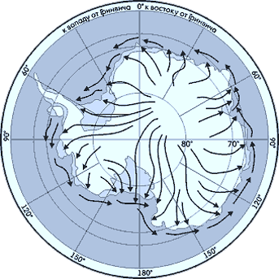
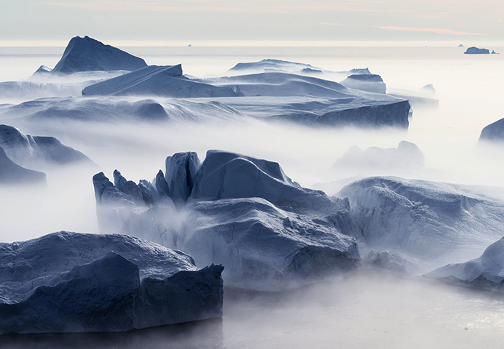
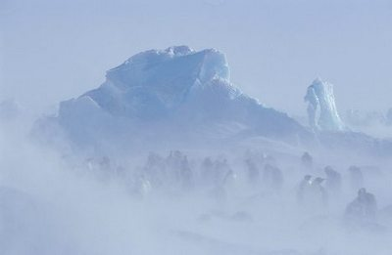
климат
Антарктида — самый холодный материк нашей планеты. В Восточной Антарктиде зафиксирована самая низкая температура воздуха — −89,2 °С (российская станция «Восток», 21 июля 1983 г.)
Над материком из-за сильного постоянного охлаждения воздуха формируется огромная область высокого давления, а над менее холодными водами Антарктики образуется область низкого давления. Холодные воздушные массы стекают с высоких центральных областей к окраинам материка, образуя сильные стоковые ветры (до 30 – 35 м/с). Максимальная скорость ветра в Антарктиде — 90 м/с.

Slide 16
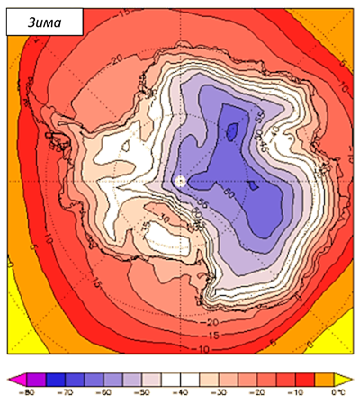
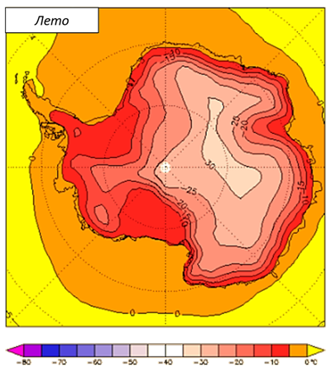
климат
Летние январские температуры тоже отрицательные и колеблются от −32 °С до −16 °С. На побережье зимой температура практически не понижается до −40 °С, а летом поднимается до 0 °С. Самая тёплая часть материка — Антарктический полуостров.
В течение года в Антарктиде господствуют низкие температуры. Средние зимние июльские температуры колеблются от −60 °С (внутри материка) до −32 °С
(на побережье)

Slide 17
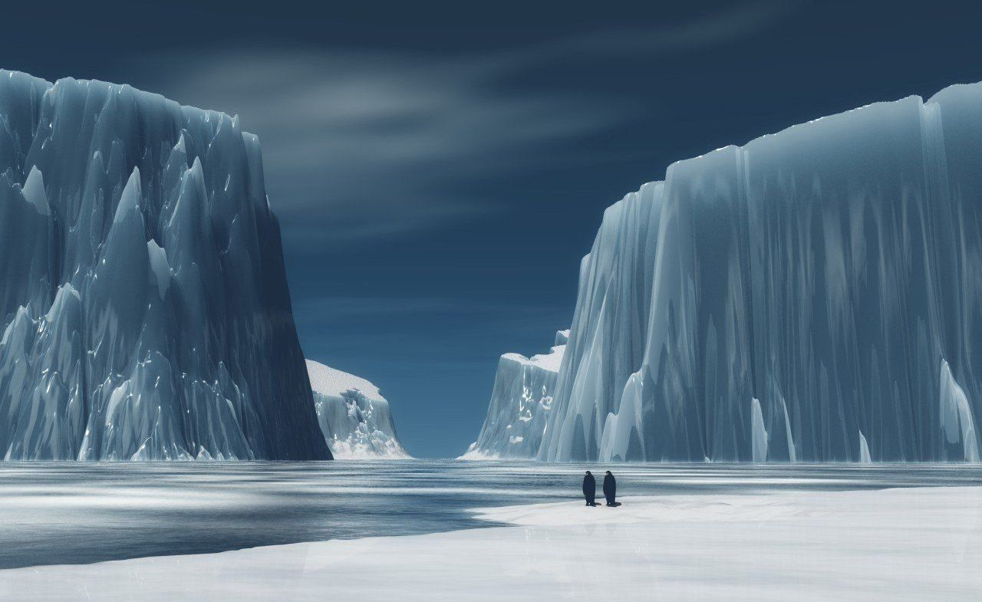
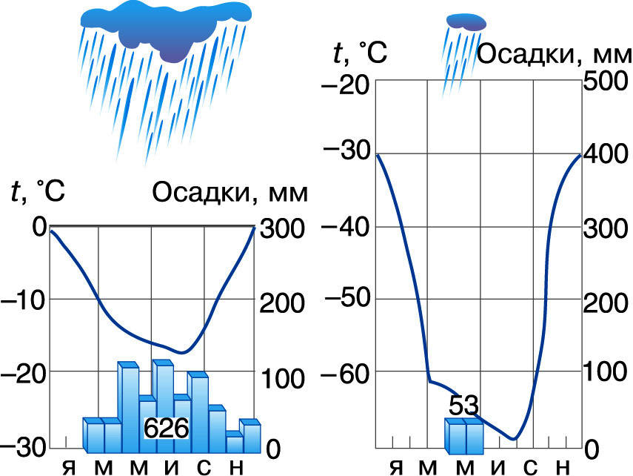
климат
В центральной части материка выпадает мало атмосферных осадков
(50 – 100 мм). Это связано с высоким давлением и низкими температурами. Большее количество осадков выпадает на побережье и на антарктических островах (400 – 700 мм), которые расположены в субантарктическом климатическом поясе.

Slide 18
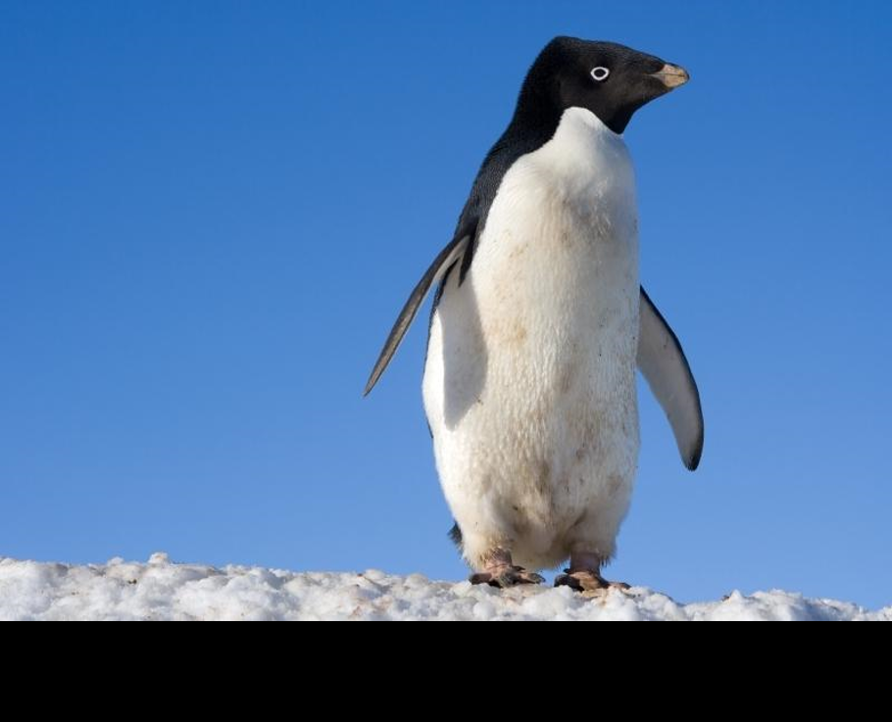
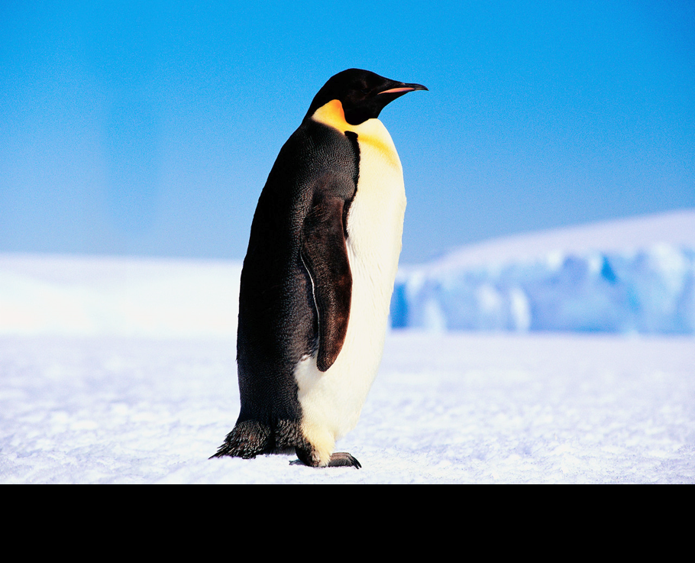
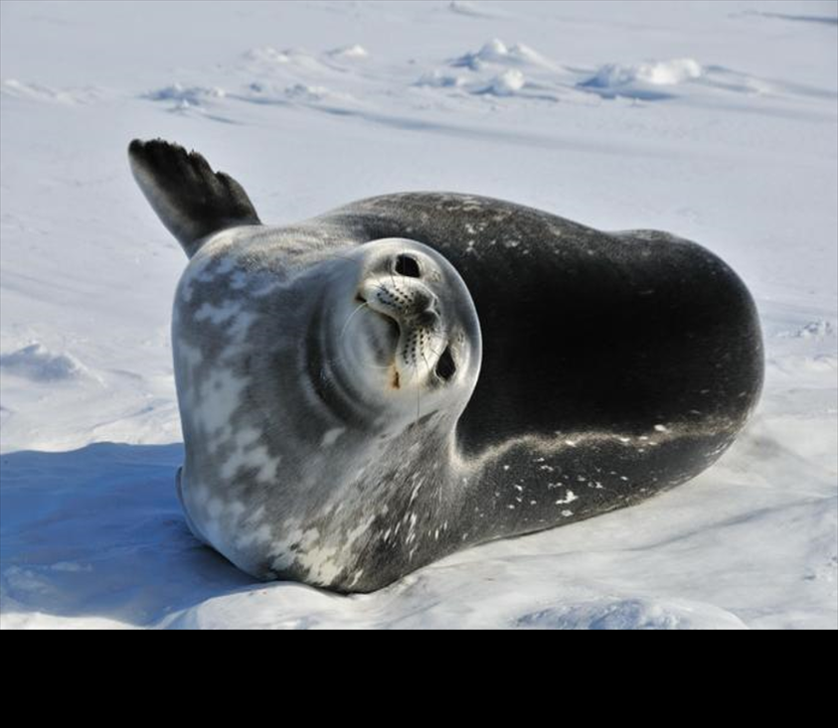
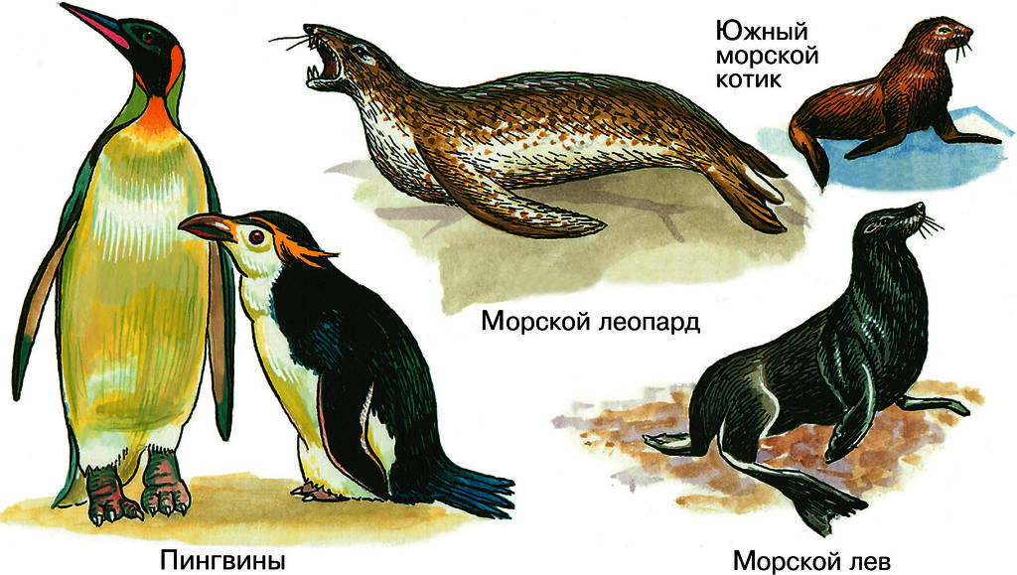
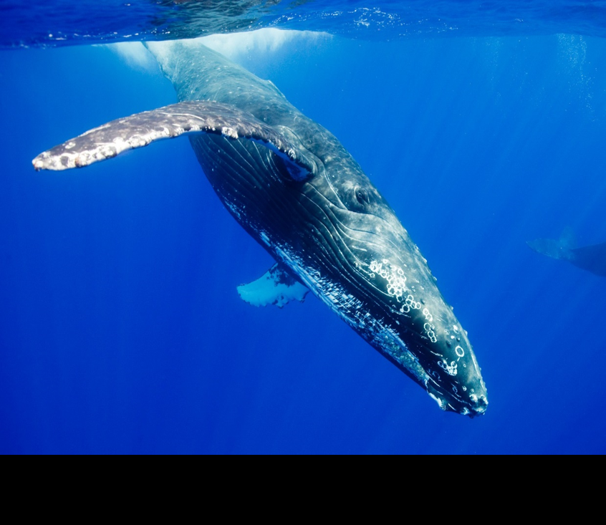
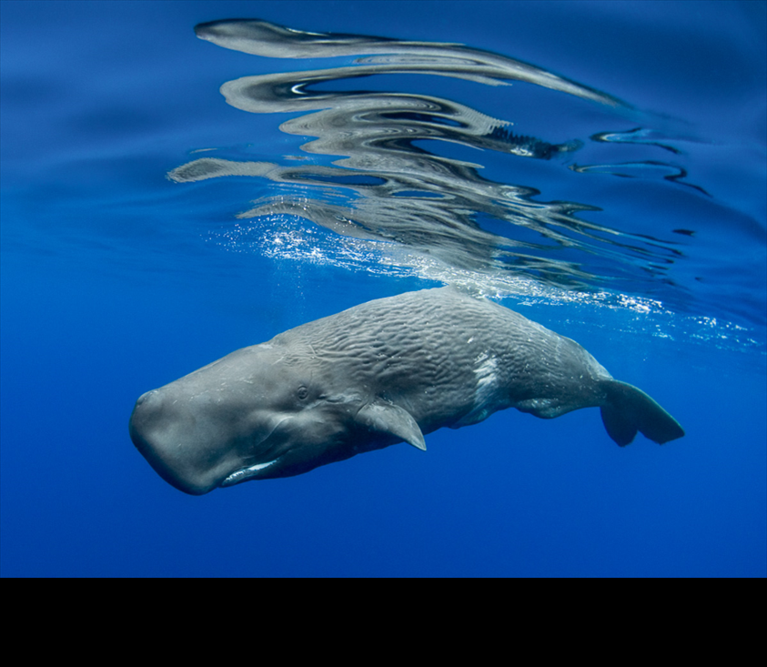
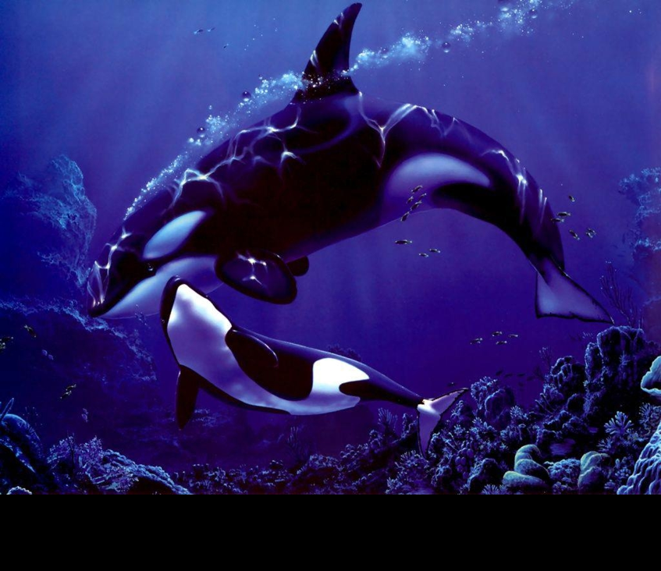
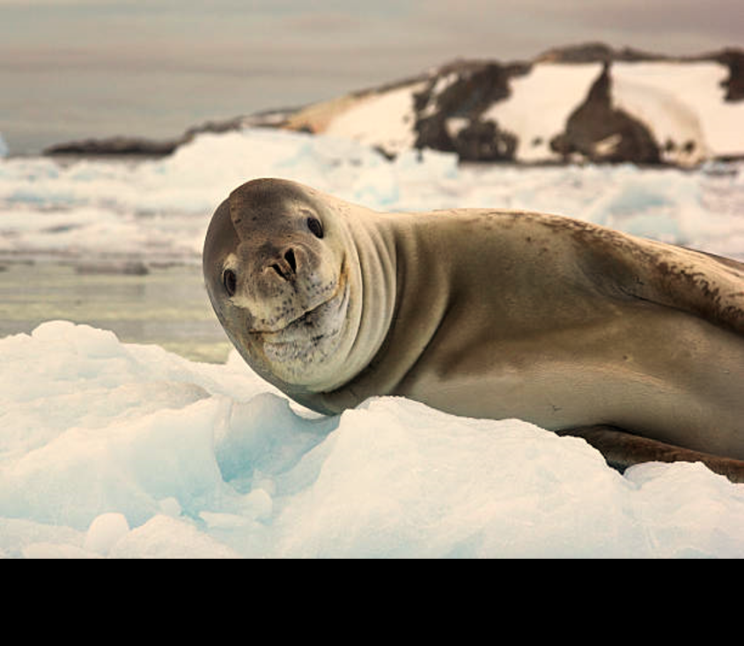
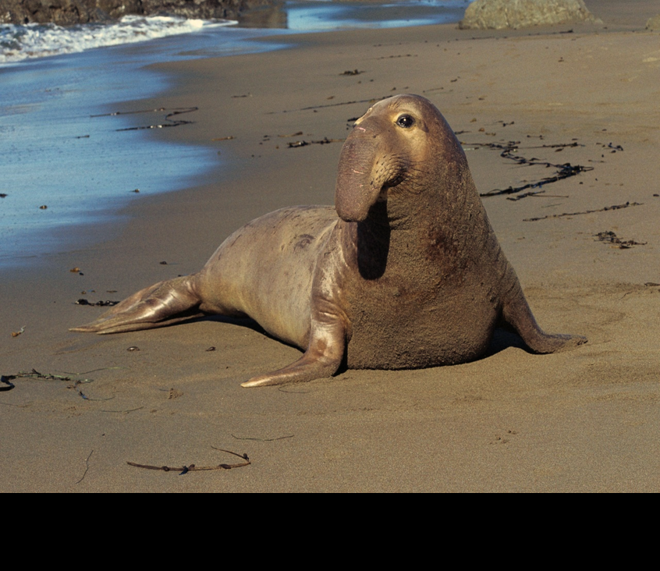
Органический мир
Императорский пингвин
Тюлень Уэдделла
Пингвин Адели
По берегам Антарктиды гнездятся буревестники, серые чайки, или поморники. Питаются они рыбой или мелкими морскими животными.
Касатка
Синий кит
Кашалот
Морской лев
Морской слон

Slide 19
Какие крупные моря, названные в честь исследователей, омывают территорию Антарктиды?
(Несколько вариантов ответа.)
Ответ:
море Беллинсгаузена
Берингово море
море Росса
море Бофорта
Сколько процентов солнечной радиации отражается от ледникового покрова Антарктиды и уходит обратно в атмосферу?
60 %
80 %
90 %
Антарктида — это самый _____ материк.
южный
влажный
сухой
В каких полушариях расположена территория Антарктиды?
Северном и Восточном
Северном и Южном
Южном и Восточном

Slide 20
Какие крупные моря, названные в честь исследователей, омывают территорию Антарктиды?
(Несколько вариантов ответа.)
Ответ:
море Беллинсгаузена
Берингово море
море Росса
море Бофорта
Сколько процентов солнечной радиации отражается от ледникового покрова Антарктиды и уходит обратно в атмосферу?
60 %
80 %
90 %
Антарктида — это самый _____ материк.
южный
влажный
сухой
В каких полушариях расположена территория Антарктиды?
Северном и Восточном
Северном и Южном
Южном и Восточном

Slide 21
Задание
1. Прочитать
§ 36-37. географическое положение, история изученности, геологическое строение, полезные ископаемые и рельеф. Климат и органический мир Австралии.
2. Выполнить
Практические задания стр. 86

Slide 22
Реки Африки
№ | Реки Африки | исток | устье | питание | Хозяйственное значение
1
2
3

